Slide 1
Αντικειμενοστρεφής Σχεδίαση

Slide 2
αρμοδιότητες
Κάθε αντικείμενο συνεργάζεται με μία «γειτονιά» αντικειμένων
Κάθε αντικείμενο στη γειτονιά έχει συγκεκριμένες αρμοδιότητες και επιτελεί μία συγκεκριμένη μικρής εμβέλειας εργασία
Η τελική λειτουργικότητα προκύπτει ως το αποτέλεσμα της συνεργασίας της γειτονιάς

Slide 3
αρμοδιότητες
Ονόματα εννοιών: Book, Borrower, …
Ονόματα ρόλων: EmailProvider, Authenticator, SpellChecker …
Ονόματα δυνατοτήτων: Comparable, Flyable, …

Slide 4
αρμοδιότητες
Οδηγία: Τα ονόματα έχουν σημασία
Οδηγία: Τα ονόματα των κλάσεων φανερώνουν έννοιες ή αρμοδιότητες και ρόλους.
Οδηγία: Οι ρόλοι παραπέμπουν σε διεπαφές
Οδηγία: Τα ονόματα των μεθόδων φανερώνουν την πρόθεση.

Slide 5
διπλότυπα
Όταν υπάρχουν διπλότυπα κώδικα κάθε αλλαγή συμβαίνει σε περισσότερα από ένα σημεία
Αυξημένος κίνδυνος σφαλμάτων
Δυσχέρειες στη συντήρηση
Γενίκευση του κανόνα και πέραν του κώδικα (πχ απαιτήσεις, ρυθμίσεις λογισμικού, τεκμηρίωση)
Οδηγία: Αποφεύγουμε τα διπλότυπα του κώδικα (Don’t repeat yourself - the DRY principle)

Slide 6
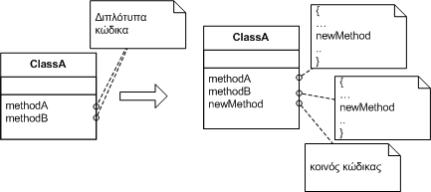
διπλότυπα
Μεταφορά διπλοτύπων κώδικα σε νέα μέθοδο

Slide 7
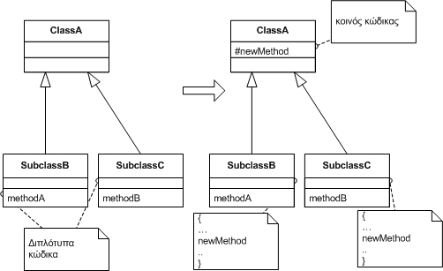
διπλότυπα
«Ανοδική» μεταφορά κοινού κώδικα

Slide 8
πολυμορφισμός : τα βασικά
public class Transport {
public void move() {
System.out.println("I am moving");
}
}
public class Airplane extends Transport {
@Override
public void move() {
System.out.println("I am flying");
}
}

Slide 9
πολυμορφισμός : τα βασικά
Transport transport = new Transport();
transport.move();
Τι λαμβάνω?
Airplane airplane = new Airplane ();
airplane.move();
Τι λαμβάνω?
Transport transport = new Airplane();
transport.move();
Αυτό είναι πολυμορφισμός. Τι λαμβάνω?

Slide 10
πολυμορφισμός
Η επιλογή σε χρόνο εκτέλεσης (και όχι μεταγλώττισης) της υλοποίησης μίας διεπαφής
Επιτυγχάνεται: α) με την υλοποίηση διεπαφών (implements) και β) με τη χρήση κληρονομικότητας (extends)
Στο παράδειγμά μας η διεπαφή είναι η μέθοδος move η οποία έχει διαφορετικές υλοποιήσεις

Slide 11
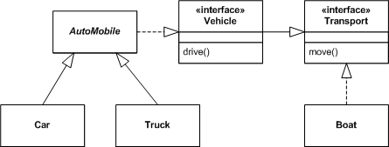
τύποι και κλάσεις
Ένα αντικείμενο της κλάσης Car είναι αντικείμενου τύπου: Car, Automobile, Vehicle, Transport
π.χ μπορώ να έχω
Automobile car = new Car();
Transport car = new Car();

Slide 12
πολυμορφισμός για ενθυλάκωση
Transport transport = new Airplane();
transport.move();
Γνωρίζω τον τύπο της μεταβλητής transport αλλά και την υλοποίησή της (κλάση Airplane)
Ενθυλάκωση: Όχι μόνο να επιλέγεται σε χρόνο εκτέλεσης η υλοποίηση αλλά να μη γνωρίζουμε την υλοποίηση.

Slide 13
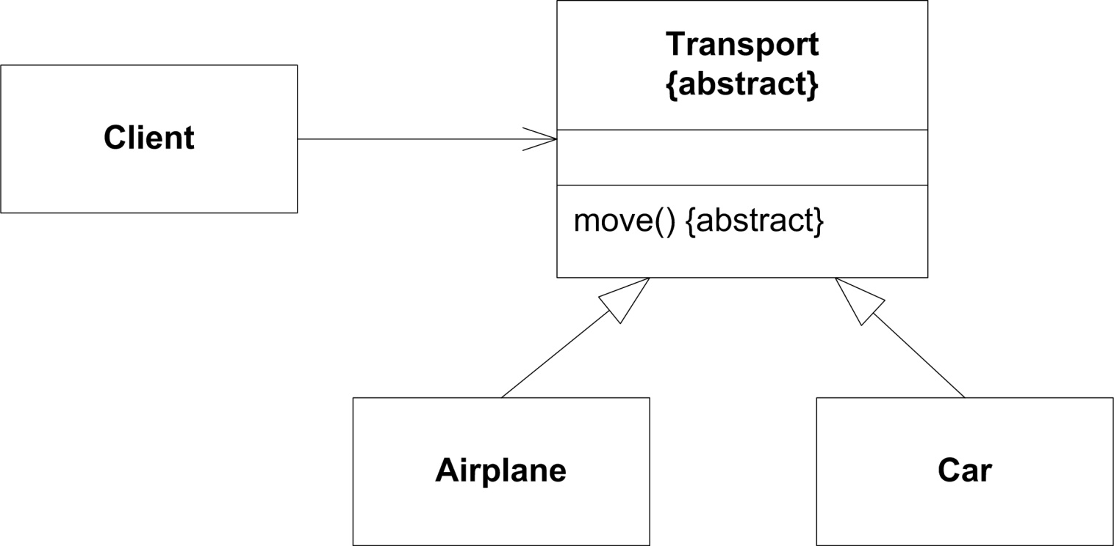
πολυμορφισμός για ενθυλάκωση
Η αφηρημένη κλάση Transport ενθυλακώνει υλοποιήσεις

Slide 14
πολυμορφισμός για ενθυλάκωση
Trasport transport = ΤransportAgency.findTrasport();
Η μέθοδος findTransport μπορεί να επιστρέφει ένα αντικείμενο από τις κλάσεις Car ή Airplane χωρίς εμείς να το γνωρίζουμε
Ακόμα καλύτερα να μην γνωρίζουμε καθόλου την ύπαρξη τους (οι κλάσεις Car και Airplane ανήκουν σε μία έτοιμη βιβλιοθήκη που τη χρησιμοποιούμε. Οι συγκεκριμένες κλάσεις δεν έχουν δημόσια ορατότητα)

Slide 15
ενθυλάκωση / απόκρυψη πληροφοριών
Ενθυλάκωση: Η απόκρυψη των λεπτομερειών υλοποίησης από τους χρήστες μίας κλάσης. Οι λεπτομέρειες αυτές μπορεί να είναι: δεδομένα, αλγόριθμοι, υποκλάσεις κλπ
Απόκρυψη Πληροφοριών (Information Hiding). Κρύβουμε επιλογές σχεδίασης μίας μονάδας λογισμικού σε όσους τη χρησιμοποιούν.
Οδηγία: Χρησιμοποιούμε τον πολυμορφισμό ως μέσω ενθυλάκωσης.

Slide 16
μετεωρολογικός σταθμός
Ο ελεγκτής ενός μετεωρολογικού σταθμού διαβάζει τα δεδομένα από τον αισθητήρα θερμοκρασίας και παράγει αναφορές των τιμών θερμοκρασίας στην κονσόλα ή σε κάποιο αρχείο.
Επιπρόσθετα ο ελεγκτής μπορεί να προβεί σε αυτοέλεγχο της καλής λειτουργίας του. Τα αποτελέσματα του ελέγχου εμφανίζονται στην κονσόλα ή αποθηκεύονται σε αρχείο.

Slide 17
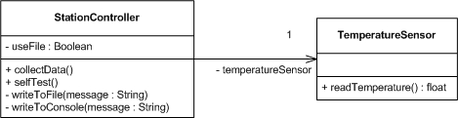
μετεωρολογικός σταθμός

Slide 18
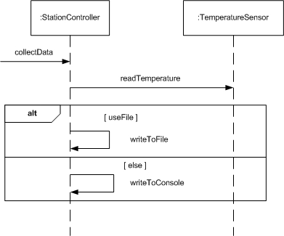
μετεωρολογικός σταθμός

Slide 19
μετεωρολογικός σταθμός
public class StationController {
private boolean useFile; private TemperatureSensor temperatureSensor;
public void selfTest() {
if (useFile) { writeToFile(selfTestStatus()); }
else { writeToConsole(selfTestStatus()); }
}
public void collectData() {
String temperature = String.valueOf(temperatureSensor.readTemperature()); if (useFile) {
writeToFile(temperature); }
else {
writeToConsole(temperature); }
} ….
}

Slide 20
υποθετική λογική
Τα προβλήματα της υποθετικής λογικής (conditional logic) (προτάσεις if / switch)
Πολυπλοκότερος κώδικας
Δυσνόητος κώδικας
Μεγαλύτερη η πιθανότητα εμφάνισης σφάλματος
Ανάγκη για περισσότερους ελέγχους (βλ κάλυψη διακλαδώσεων)
Δυσχέρεια στην πραγματοποίηση αλλαγών
Μειωμένη συντηρησιμότητα

Slide 21
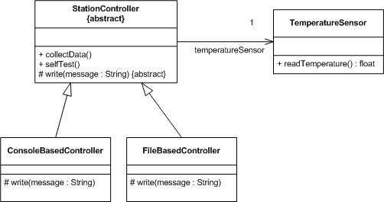
πολυμορφισμός αντί υποθετικής λογικής

Slide 22
πολυμορφισμός αντί υποθετικής λογικής
public abstract class StationController {
private TemperatureSensor temperatureSensor;
public void selfTest() {
write(selfTestStatus());
}
public void collectData() {
String temperature = String.valueOf(temperatureSensor.readTemperature());
write(temperature);
}
protected abstract void write(String message);
….
}

Slide 23
πολυμορφισμός αντί υποθετικής λογικής
Οδηγία: Προτίμηση του πολυμορφισμού έναντι της υποθετικής λογικής
Οδηγία: Μία απόφαση σε ένα σημείο (παραλλαγή της αποφυγής των διπλοτύπων)
(εάν είναι να επιλέξω τη χρήση αρχείου για την αποθήκευση των δεδομένων η επιλογή αυτή θα πρέπει να γίνει σε ένα σημείο)

Slide 24
πολυμορφισμός αντί υποθετικής λογικής
Έστω ότι θέλουμε να αποθηκεύουμε σε βάση δεδομένων αντί σε αρχείο / κονσόλα

Slide 25
ανοιχτή κλειστή σχεδίαση
Ανοιχτή κλειστή σχεδίαση (open closed principle) Μία μονάδα λογισμικού πρέπει να είναι ανοιχτή σε επέκταση και κλειστή σε τροποποίηση
Θα πρέπει να επεκτείνουμε μία μονάδα λογισμικού (πχ κλάση) χωρίς να αλλάζουμε τον κώδικά της
Οδηγία: Αν θέλουμε να αλλάξουμε τη συμπεριφορά μίας κλάσης είναι καλύτερο να προσθέτουμε κώδικα αντί να αλλάζουμε κώδικα της κλάσης.
(Η κλάση StationController είναι ανοιχτή ως προς τον τρόπο αποθήκευσης των μετρήσεων)

Slide 26
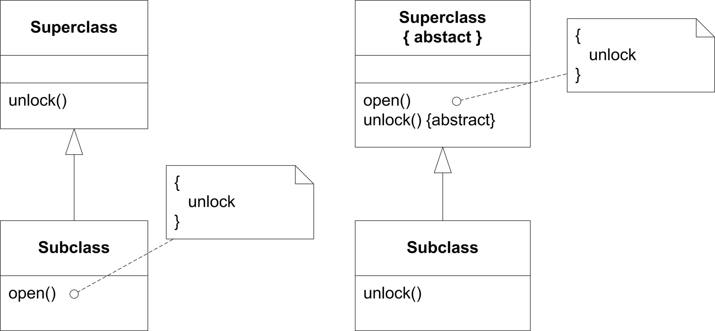
αναστροφή του ελέγχου (η αρχή του Hollywood)
Don’t call us we call you

Slide 27
επανακαλούμενες διεπαφές (callback interfaces)
Η Java μας προσφέρει τη στατική μέθοδο sort της κλάσης Arrays για ταξινόμηση πινάκων.
public class SortRunner {
public static void main(String[] args) {
int[] numbers = new int[2];
numbers[0] = 3;
numbers[1] = 2;
Arrays.sort(numbers);
System.out.println(numbers[0]);
System.out.println(numbers[1]);
}
}

Slide 28
επανακαλούμενες διεπαφές (callback interfaces)
Πώς θα μπορούσαμε να αξιοποιήσουμε τον έτοιμο αλγόριθμο ταξινόμησης για αντικείμενα;
Πώς θα ταξινομούσε η Java αντικείμενα της κλάσης Person?
Το μόνο που χρειάζεται είναι να γνωρίζει την έννοια της κατάταξης δύο αντικειμένων τύπου Person.
Απαιτείται μία μέθοδος στην κλάση Person που να συγκρίνει δύο αντικείμενα και να τα κατατάσσει σε μικρότερο προς το μεγαλύτερο.
Τη μέθοδο αυτή την προσφέρει το Comparable interface. Είναι ένα callback interface με τη μέθοδο compareTo που υλοποιούμε εμείς και καλεί η μέθοδος sort.

Slide 29
σύζευξη
Η σύζευξη (coupling) είναι ένα μέτρο εξάρτησης μεταξύ των μονάδων του λογισμικού.
Επιθυμούμε δύο διαφορετικές μονάδες λογισμικού να έχουν χαλαρή σύζευξη. Να έχουν δηλαδή μικρή εξάρτηση.
Η χαλαρή σύζευξη των μονάδων λογισμικού έχει ως συνέπεια:
Τοπικότητα αλλαγών
Καλύτερη συντηρησιμότητα
Ευκαιρίες επαναχρησιμοποίησης
Διευκόλυνση στον έλεγχο και την εκσφαλμάτωση

Slide 30
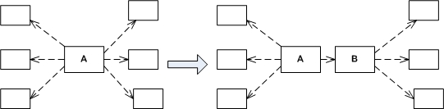
τμηματοποίηση
Ένας τρόπος μείωσης της σύζευξης μία κλάσης είναι η τμηματοποίηση

Slide 31
σύζευξη
Οδηγία: Μείωση της σύζευξης επιτυγχάνεται με τη μείωση των εξαρτήσεων.
Οδηγία: Αποφεύγουμε αμφίδρομες εξαρτήσεις
Οδηγία: Αξιολογούμε τη δυνατότητα «διάσπασης» μίας κλάσης με πολλές εξαρτήσεις

Slide 32
σύζευξη
Θέλουμε εγκατάσταση αισθητήρων διαφορετικών κατασκευαστών

Slide 33
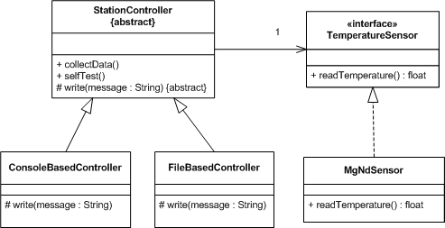
σύζευξη
Η εξάρτηση σε διεπαφή επιτρέπει αλλαγή της υλοποίησης και επομένως μειώνει τη σύζευξη

Slide 34
σύζευξη
Οδηγία: Η εξάρτηση σε διεπαφές μειώνει τη σύζευξη μεταξύ μονάδων λογισμικού
Οδηγία: Επιδιώκουμε εξαρτήσεις σε διεπαφές και όχι υλοποιήσεις.
Οδηγία: Η εξάρτηση σε διεπαφές σημαίνει εξάρτηση σε αφηρημένους τύπους
Οδηγία: Επιδιώκουμε την ενθυλάκωση υλοποιήσεων σε σημεία του λογισμικού που μπορεί (ή θα πρέπει) να αλλάξουν (απόκρυψη μεταβλητότητας)
Οδηγία: Διαχωρίζουμε τις διεπαφές από τις υλοποιήσεις. (Σταθερές διεπαφές για διαφορετικές υλοποιήσεις).

Slide 35
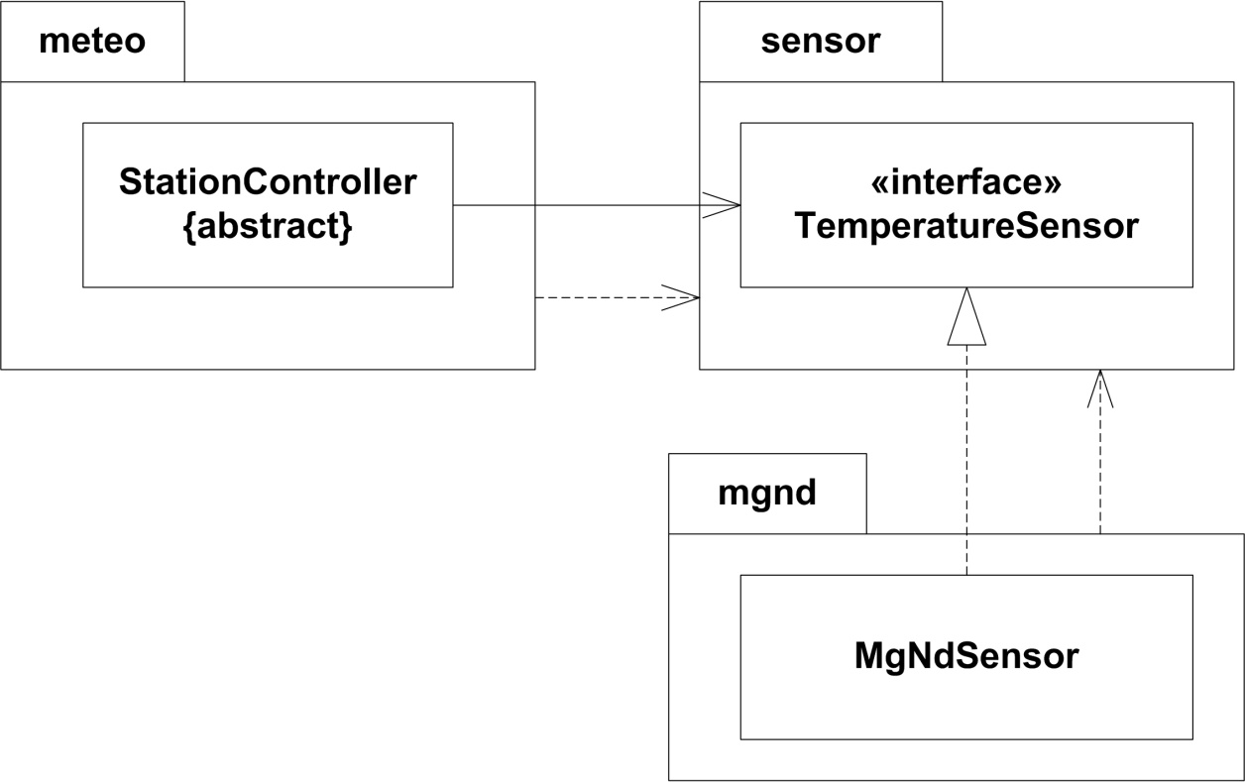
πακέτα διεπαφών και υλοποίησης

Slide 36

σύζευξη πακέτων
Η σύζευξη μεταξύ των πακέτων προκύπτει από τις εξαρτήσεις των περιεχομένων τους

Slide 37
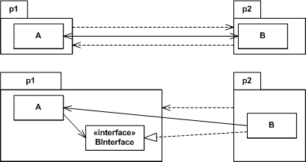
σύζευξη πακέτων
Οδηγία: αποφεύγουμε άμεση ή έμμεση κυκλική εξάρτηση πακέτων

Slide 38
συνεκτικότητα
Η συνεκτικότητα (cohesion) σχετίζεται με το αν μία μονάδα λογισμικού εξυπηρετεί ένα και καλά ορισμένο σκοπό.
Μετρά το κατά πόσο είναι στενά συσχετισμένα είναι τα επί μέρους δομικά στοιχεία μίας μονάδας λογισμικού.
Επιθυμούμε μία μονάδα λογισμικού να εμφανίζει υψηλή συνεκτικότητα.

Slide 39
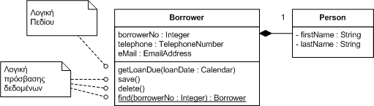
συνεκτικότητα
Η κλάση Borrower έχει μεθόδους δύο κατηγοριών α) λογικής πεδίου και β) πρόσβασης δεδομένων
Παρουσιάζει χαμηλή συνεκτικότητα

Slide 40
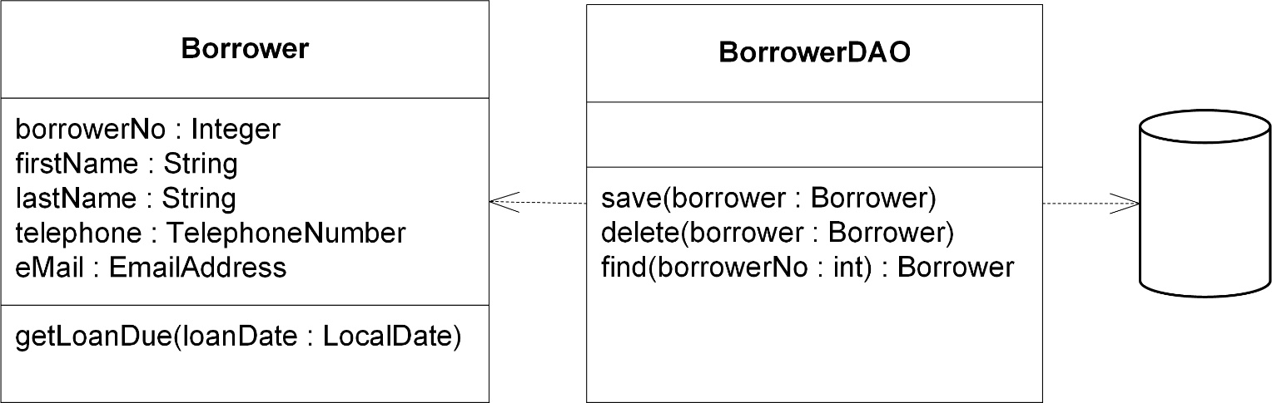
αύξηση συνεκτικότητας
Χρήση της κλάσης BorrowerDAO που αναλαμβάνει αρμοδιότητες πρόσβασης δεδομένων

Slide 41
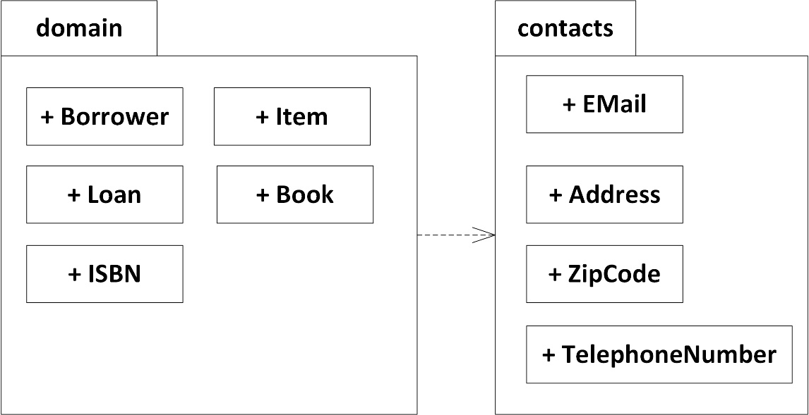
συνεκτικότητα πακέτων
Επιθυμούμε την οργάνωση του κώδικα σε συνεκτικά πακέτα.

Slide 42
συνεκτικότητα
Οδηγία: Επιδιώκουμε υψηλή συνεκτικότητα κλάσεων μεθόδων και πακέτων.
Οδηγία: Μία κλάση θα πρέπει να έχει ένα λόγο για να αλλάζει. Η αρχή της μοναδικής αρμοδιότητας (Single Responsibility Principle) (Martin 2003).
Οδηγία: Χαμηλή συνεκτικότητα έχει ως αποτέλεσμα και υψηλή σύζευξη

Slide 43
αφαίρεση
Πώς θα προσθέταμε έναν ανιχνευτή υγρασίας διατηρώντας ανοιχτή την κλάση StationController

Slide 44
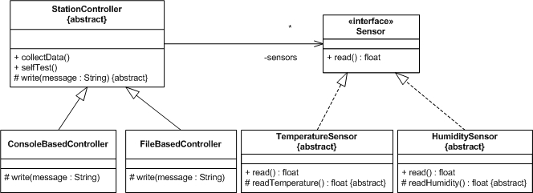
αφαίρεση
Έστω ότι θέλουμε να προσθέσουμε έναν αισθητήρα ατμοσφαιρικής πίεσης

Slide 45
αφαίρεση
Αύξηση αφαίρεσης του αισθητήρα (μετεωρολογικός σταθμός readTemperature, readHumidity -> read)
Συνδέεται και με τις διεπαφές. Αυξάνουν το επίπεδο αφαίρεσης χωρίς αναγκαστικά να υπάρχει κάποια συγγένεια στην υλοποίηση
Ανεβάζοντας το επίπεδο αφαίρεσης: Όλοι οι αισθητήρες είναι τύπου Sensor και έχουν στη διεπαφή τους τη μέθοδο read
Η αύξηση του επιπέδου της αφαίρεση απλοποιεί τις διεπαφές

Slide 46
αφαίρεση
Οδηγία: Οι αφαιρέσεις διαρκούν περισσότερο από τις λεπτομέρειες
Οδηγία: Ο πολυμορφισμός μας επιτρέπει να αυξάνουμε το επίπεδο αφαίρεσης

Slide 47
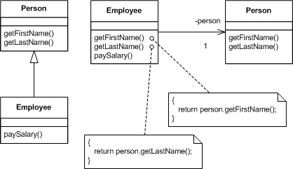
μεταβίβαση και κληρονομικότητα

Slide 48
μεταβίβαση
Η κληρονομικότητα είναι ένα από τα βασικότερα μέσα για την επαναχρησιμοποίηση λογισμικού.
Το πρόβλημα είναι ότι μία αλλαγή στην υλοποίηση της κλάσης Person επηρεάζει την κλάση Employee.
Το άλλο μέσο επαναχρησιμοποίησης του λογισμικού είναι η μεταβίβαση (delegation) που σε ένα αντικειμενοστρεφές σύστημα λογισμικού είναι εξίσου σημαντική με την κληρονομικότητα.
Η ιδέα της μεταβίβασης είναι ότι μία κλάση μεταβιβάζει δικές της αρμοδιότητες σε κάποια άλλη κλάση, την οποία και χρησιμοποιεί μέσω ανταλλαγής μηνυμάτων

Slide 49
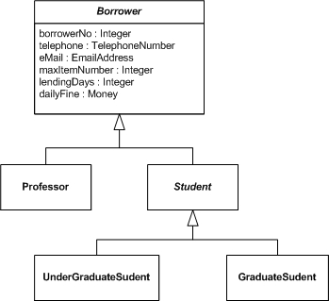
δανειζόμενοι - κληρονομικότητα
Οι δανειζόμενοι διαφοροποιούνται στις τιμές κάποιων πεδίων

Slide 50

δανειζόμενοι - συσχέτιση
Οι δανειζόμενοι ανήκουν σε διαφορετικές κατηγορίες με διαφορετικό προφιλ

Slide 51
μετεωρολογικός σταθμός
Πώς μπορούμε να αξιοποιήσουμε τη συσχέτιση αντί της κληρονομικότητας?

Slide 52
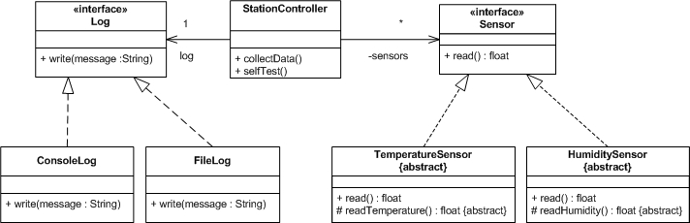
μετεωρολογικός σταθμός
Μεταβίβαση στο μετεωρολογικό σταθμό

Slide 53
μεταβίβαση
Οδηγία: Προτιμούμε τη χρήση της συσχέτισης (και μεταβίβασης) έναντι της κληρονομικότητας
Οδηγία: Η ταξινόμηση και η κατάταξη («είναι-ένα») δεν παραπέμπει πάντοτε σε κληρονομικότητα.

Slide 54

εμπειρογνώμων
Θέλουμε η κλάση Loan να υπολογίζει την προθεσμία επιστροφής

Slide 55
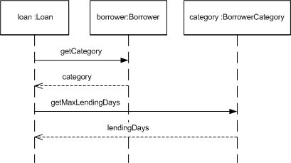
εμπειρογνώμων
Συγκεντρωτική λογική υπολογισμού προθεσμίας επιστροφής

Slide 56
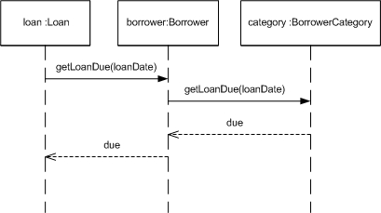
εμπειρογνώμων
Κατανεμημένη λογική υπολογισμού της προθεσμίας επιστροφής

Slide 57
εμπειρογνώμων
Αναθέτουμε μία αρμοδιότητα στην κλάση που έχει τα δεδομένα (information expert)
Αντί να ζητούμε τα δεδομένα για να επιτελέσουμε μία εργασία αναθέτουμε στην κλάση που έχει τα δεδομένα αυτά να επιτελέσει την εργασία (tell don’t ask)
Ο εμπειρογνώμων ενθυλακώνει λειτουργικότητα

Slide 58
εμπειρογνώμων
Οδηγία: Προτιμούμε να στέλνουμε μηνύματα σε ένα αντικείμενο για το τι πρέπει να κάνει παρά να ζητάμε τα δεδομένα του για να το κάνουμε εμείς (tell don’t ask)
Οδηγία: Προτιμούμε ομοιόμορφη κατανομή αρμοδιοτήτων. Κάθε αντικείμενο κάνει μία μικρή δουλειά και μία γειτονιά αντικειμένων που συνεργάζονται παρέχει την επιθυμητή λειτουργικότητα.
Οδηγία: Προσέχουμε την αποστολή μηνυμάτων σε «μακρινά» αντικείμενα

Slide 59
κληρονομικότητα
Η κληρονομικότητα είναι από τα ισχυρότερα εργαλεία που παρέχονται στο σχεδιαστή και τον προγραμματιστή του λογισμικού.
Όμως η χρήση της ενέχει κάποιους κινδύνους.
Εάν τελικά αποφασίσουμε να χρησιμοποιήσουμε την κληρονομικότητα, υπάρχουν δύο πρόσθετοι σημαντικοί έλεγχοι για να διαπιστώσουμε τη σωστή χρήση της. Είναι η εφαρμογή του κανόνα «είναι-ένα» και η αρχή της υποκατάστασης.

Slide 60
κληρονομικότητα - ο κανόνας «είναι-ένα»
Με την εφαρμογή του κανόνα «είναι-ένα» κάθε υποκλάση θα πρέπει να είναι μία λογική εξειδίκευση της υπερκλάσης της.
Για παράδειγμα, εκφράσεις «ο κύκλος είναι ένα σχήμα», βοηθούν στον ορισμό της κλάσης Κύκλος ως υποκλάση της κλάσης Σχήμα.
Η εφαρμογή του κανόνα στο επίπεδο της σχεδίασης θα πρέπει να περιλαμβάνει υποχρεωτικά τη δημόσια διεπαφή των κλάσεων. Η δημόσια διεπαφή της υποκλάσης θα πρέπει να υπακούει στη δημόσια διεπαφή της υπερκλάσης της.

Slide 61
Η αρχή της υποκατάστασης
Η αρχή της υποκατάστασης μας λέει ότι κάθε υποκλάση θα πρέπει να υποκαθιστά πλήρως την υπερκλάση της. Τα αντικείμενα μίας υποκλάσης θα πρέπει να χρησιμοποιούνται ως αντικείμενα της υπερκλάσης, χωρίς να δημιουργούνται παρενέργειες.
Με την εφαρμογή της αρχής της υποκατάστασης εξετάζουμε εάν μία υποκλάση είναι πράγματι εξειδίκευση της υπερκλάσης της.
Ένας απλός πρακτικός έλεγχος για την εφαρμογή της αρχής είναι να θεωρήσουμε ότι οι χρήστες της υποκλάσης χρησιμοποιούν τα αντικείμενά μέσω αναφορών στην υπερκλάση της. Ελέγχουμε δηλαδή τη συμπεριφορά της υποκλάσης, όταν οι χρήστες της δε γνωρίζουν την ύπαρξή της.

Slide 62
σχεδίαση βάσει συμβολαίου
Το ερώτημα που προκύπτει είναι βέβαια ποιοι είναι αυτοί οι κανόνες οι οποίοι οδηγούν στην παραβίαση της αρχής της υποκατάστασης και πώς αυτοί οι κανόνες διατυπώνονται.
Επίσης κάτι εξίσου σημαντικό είναι πώς θα γνωρίζει ο χρήστης μίας κλάσης τους κανόνες αυτούς.
Την απάντηση στο ερώτημα αυτό μας τη δίνει η σχεδίαση βάσει συμβολαίου (design by contract) που προτάθηκε από τον Meyer [Meyer 97].

Slide 63
σχεδίαση βάσει συμβολαίου
Κεντρική έννοια της σχεδίασης βάσει συμβολαίου είναι οι ισχυρισμοί (assertions) οι οποίοι χωρίζονται σε τρεις κατηγορίες και είναι:
Προϋποθέσεις (preconditions). Είναι οι συνθήκες οι οποίες θα πρέπει να ισχύουν ως προϋπόθεση για την εκτέλεση μίας μεθόδου της κλάσης. Οι προϋποθέσεις δεν ελέγχονται από τη μέθοδο αλλά από τις μονάδες λογισμικού που χρησιμοποιούν τη μέθοδο.
Μετασυνθήκες (postconditions). Είναι οι συνθήκες που θα πρέπει να ισχύουν μετά την εκτέλεση μίας μεθόδου.
Αναλλοίωτα (invariants). Είναι οι συνθήκες που θα πρέπει να είναι αληθείς για όλα τα στιγμιότυπα της κλάσης. Ένα αναλλοίωτο μπορεί να είναι ψευδές κατά τη διάρκεια εκτέλεσης μίας μεθόδου της κλάσης, θα πρέπει όμως να επανέλθει σε αληθές, όταν η μέθοδος αυτή ολοκληρωθεί.

Slide 64
σχεδίαση βάσει συμβολαίου
Οι προϋποθέσεις και οι μετασυνθήκες αφορούν τις πράξεις της κλάσης μεμονωμένα, ενώ τα αναλλοίωτα αφορούν την κλάση στο σύνολό της.
Θα μπορούσαμε επομένως, όταν σχεδιάζουμε μια κλάση, να διατυπώσουμε τα αναλλοίωτα της κλάσης και τις προϋποθέσεις και μετασυνθήκες για κάθε μέθοδό της.
Ένα αναλλοίωτο για παράδειγμα για την κλάση Square είναι ότι το πλάτος και το μήκος είναι πάντα ίσα. Δεν επιτρέπεται η παραβίαση του αναλλοίωτου σε καμία από τις μεθόδους της κλάσης.

Slide 65
σχεδίαση βάσει συμβολαίου και κληρονομικότητα
Αυτό που κάνει η σχεδίαση βάσει συμβολαίου είναι ότι οι ισχυρισμοί διατυπώνονται σαφώς από το σχεδιαστή μίας κλάσης.
Οι προϋποθέσεις και οι μετασυνθήκες αποτελούν και το συμβόλαιο της κλάσης.
Κάθε χρήστης της κλάσης θα πρέπει εκτός από τη διεπαφή της κλάσης να λαμβάνει υπόψη του και το συμβόλαιό της.
Το συμβόλαιο μίας κλάσης θα πρέπει να λαμβάνεται υπόψη και στη χρήση της κληρονομικότητας.
Η κληρονομικότητα όμως περιπλέκει τους ισχυρισμούς της σχεδίασης βάσει συμβολαίου, επειδή αφορά τις προϋποθέσεις τις μετασυνθήκες και τα αναλλοίωτα της υποκλάσης.

Slide 66
σχεδίαση βάσει συμβολαίου και κληρονομικότητα
Οι κανόνες που ισχύουν για τη χρήση της κληρονομικότητας είναι:
Όλα τα αναλλοίωτα μίας κλάσης ισχύουν και για τις υποκλάσεις της.
Κατά τον επαναορισμό μίας μεθόδου μίας κλάσης σε μία υποκλάση οι προϋποθέσεις αντικαθίστανται από τις ίδιες ή ασθενέστερες.
Κατά τον επαναορισμό μίας μεθόδου μίας κλάσης σε μία υποκλάση οι μετασυνθήκες αντικαθίστανται από τις ίδιες ή ισχυρότερες.

